Slide 1
Online Masterclass Ontwerp je nieuwe HR-cyclus
Evaluaties en [ORGANISATIE]

Slide 2
Programma
Belang van evaluatiegesprekken
Evaluatieproces en verwachtingen
Evaluatiegesprekken met Dialog
Next steps: voorbereiden gesprekken
Vragen

Slide 3
Belang van evaluatiegesprekken
Basis voor persoonlijke groei
Verhoogt werkplezier
Geeft je energie en inspiratie voor de aankomende periode

Slide 4
Evaluatieproces & verwachtingen
Voorbereiden
Jouw leidinggevende plant een gesprek met je in.
Deze bereiden jullie beiden voor via Dialog.
Gesprekken
Je hebt een evaluatiegesprek met je leidinggevende.
Afronden
Na het gesprek wordt de evaluatie afgerond.
Nieuwe inzichten verwerk je in je persoonlijke plan.

Slide 5
Online Masterclass Ontwerp je nieuwe HR-cyclus
Evaluaties in Dialog

Slide 6
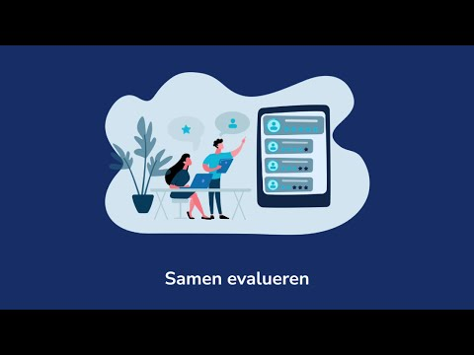
Voorbereiden evaluatie
De medewerker en leidinggevende bereiden beide de evaluatie voor in Dialog

Slide 7
Afronden evaluaties
Na het gesprek rond je leidinggevende de evaluatie af.
(optioneel: ondertekenen door medewerker en leidinggevende)

Slide 8
Next steps
Je leidinggevende plant een gesprek met je in.
Jij bereidt het gesprek voor door een zelfevaluatie te schrijven

Slide 9
Online Masterclass Ontwerp je nieuwe HR-cyclus
Vragen?
Notes:
Laat de demo zien

